Slide 1
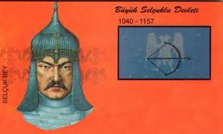
BÜYÜK SELÇUKLU DEVLETİ SİYASÎ TARİH

Slide 2
SELÇUKLU DEVLETİ SİYASÎ TARİH
Büyük Selçukluların Siyasî Tarihi
Selçukluların Kökeni ve Devletin Kuruluşu
Selçukluların Yükseliş Dönemi
Tuğrul Bey (1040-1063)
Alp Arslan (1064-1072)
Melikşah (1072-1092)
Selçukluların Duraklama ve Yıkılış Dönemi
Diğer Selçuklu Devletleri
Irak Selçukluları (1119-1194)
Kirman Selçukluları (1040-1187
Suriye Selçukluları (1070-1117)
Türkiye/Anadolu Selçukluları (1075-1308)

Slide 3
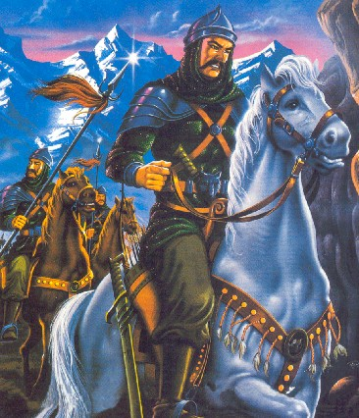
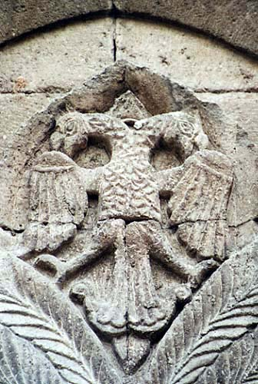
SELÇUKLULAR
- Since 1976
Büyük Selçuklu İmparatorluğu

Slide 4
Büyük Selçuklu
İmparatorluğu (1040-1157)
- Since 1976
Selçuklu İmparatorluğu (1040-1157) Türklerin kurmuş olduğu yüze yakın siyasi teşekkül arasında yer alan dört büyük imparatorluk (Hun, Göktürk, Selçuklu, Osmanlı)’dan üçüncüsüdür.
Selçuklu İmparatorluğunun temelleri Horasan’da yani tamamen İslamlaşmış bir bölgede atılmıştır. Bu sebeple onda eski Türk toplumu değerleriyle İslami değerlerin uyumlu bir kaynaşmasına şahit olmaktayız.
Notes:
4

Slide 5
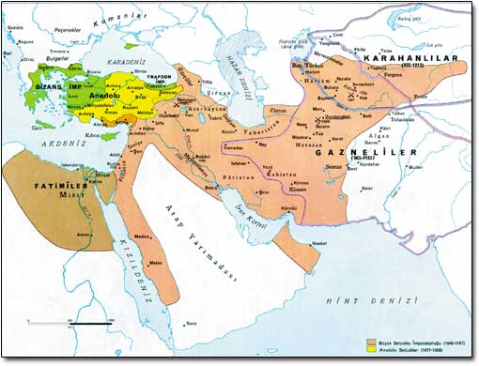
BÜYÜK SELÇUKLULARIN SİYASÎ TARİHİ

Slide 6
Büyük Selçuklu
İmparatorluğu
- Since 1976
Alp Arslan’ın yerine oğlu Melikşah geçmiş, aile içi çekişmeleri bastırdıktan sonra, Şiîlerle mücadeleye hız vermiş, Anadolu’nun tamamen Türk-İslâm yurdu olması için çabalamıştır. O, Bizanslılara talepleri doğrultusunda yardım göndermiştir. Melikşah döneminde Diyarbakır bölgesi fethedilip, Mervanîlere son verilmiştir. Dımeşk’i almış, Fatımî Devleti’ni de ortadan kaldırmaya uğraşmışsa da buna muvaffak olamamıştır. Kardeşi Suriye Meliki Tutuş ve Kutalmışoğlu Süleymanşah ile mücadele etmiştir.
Alp Arslan Fatımîlere ait topraklardan bir kısmını fethetmiş, Melikşah da aynı yolda ilerlemiştir. Alp Arslan zamanından beri Suriye ve daha güneye yürüyen meşhur Türkmen beylerinden Atsız, seferlerini Melikşah zamanında da sürdürmüştür. Remle’yi fethetmiş, Kudüs’ü de antlaşma yoluyla Selçuklu toraklarına dahil ettikten sonra, Trablusşam ve Sur’u almıştır. Uzun süre muhasara ettiği Dımeşk’i 1076 Mart’ında Selçuklu topraklarına katmaya muvaffak olmuştur.
Notes:
6

Slide 7
Büyük Selçuklu
İmparatorluğu
- Since 1976
Melikşah’ın ölümünden sonra çok sayıda saltanat üyesi hükümdarlığını ilan etmiştir. Bu sırada Tutuş, Mahmud ve Berkyaruk arasında farklı mücadeleler olmuş, aile kavgası Berkyaruk’un sultanlığı ile sonuçlanmıştır. Berkyaruk bir taraftan parçalanan Selçuklu İmparatorluğu’nu toparlamaya çalışırken diğer taraftan amcası ve kardeşleriyle uğraşmıştır. Onun döneminde dinî, siyasî, ekonomik sâiklerle Haçlı Seferleri başlatılmıştır. Türkiye Selçuklularının mukavemetine rağmen Haçlı orduları Antakya’yı işgal edip, Kudüs’ü almışlardır. Berkyaruk, kardeşi Muhammed Tapar’ın isyanıyla karşılaşmış, onunla girdiği taht mücadelesinin sonunda barış yaparak iyi geçinme yolunu seçti ise de fazla yaşamamış vefat etmiştir.
Notes:
7

Slide 8
BÜYÜK SELÇUKLULARIN SİYASÎ TARİHİ

